Slide 1
三分鐘學會NDS節目表
UBLink.org

Slide 2
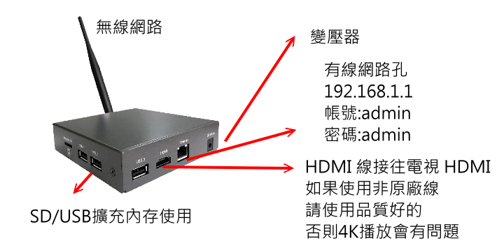
單機架構

Slide 3
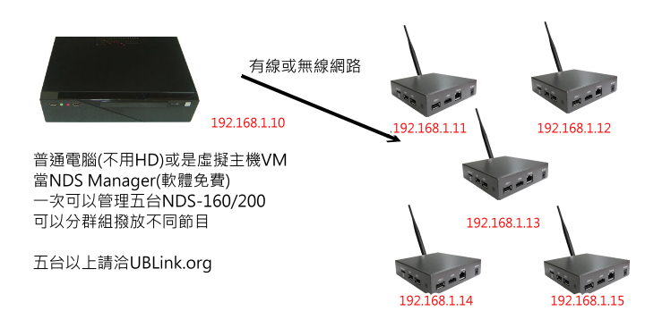
一對五架構

Slide 4
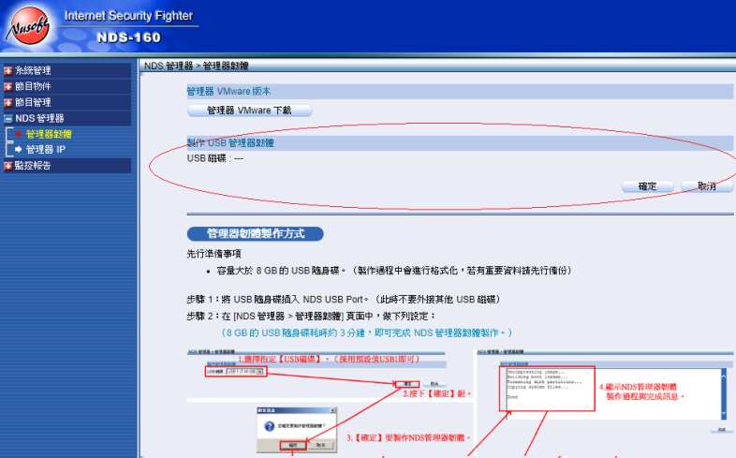
NDS-Manager軟體怎麼抓
NDS-160插一隻8G含以上USB 隨身碟，插入電腦選USB開機
192.168.1.1 帳號 admin 密碼 admin 登入後到UBLink.org更新到最新版

Slide 5
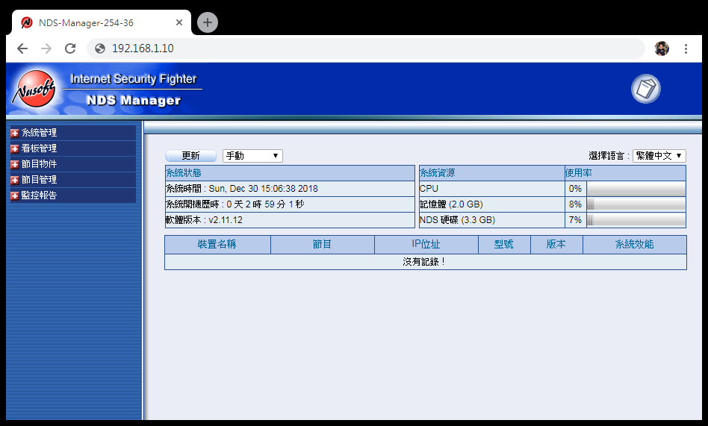
NDS管理器
單台就操作單台就可以了

Slide 6
一個電視畫面組成
節目物件
  多媒體
  即時訊息
  天氣
  時鐘
  外部連結
  叫號(NDS-200A才有)

Slide 7
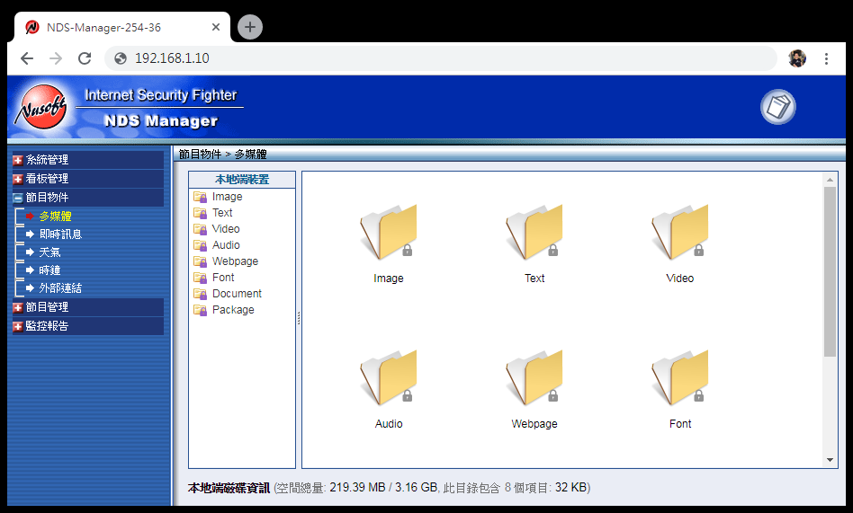
透過瀏覽器上傳，外插USB也可以

Slide 8
日周月年節目表的組成
節目版型
  直的/橫的
  幾分割的內容
節目編輯
  冷飲
  即時新聞
節目群組
節目表
  日周月年

Slide 9
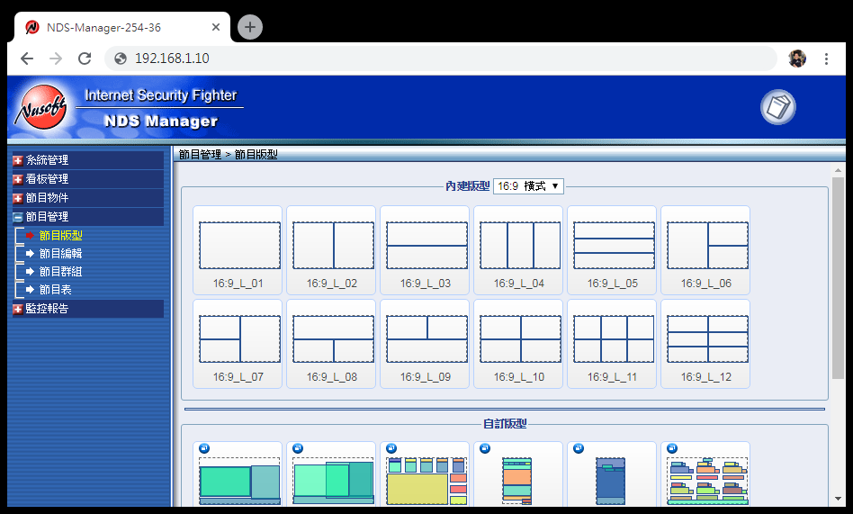
直/橫，畫面分割，和Word欄位一樣

Slide 10
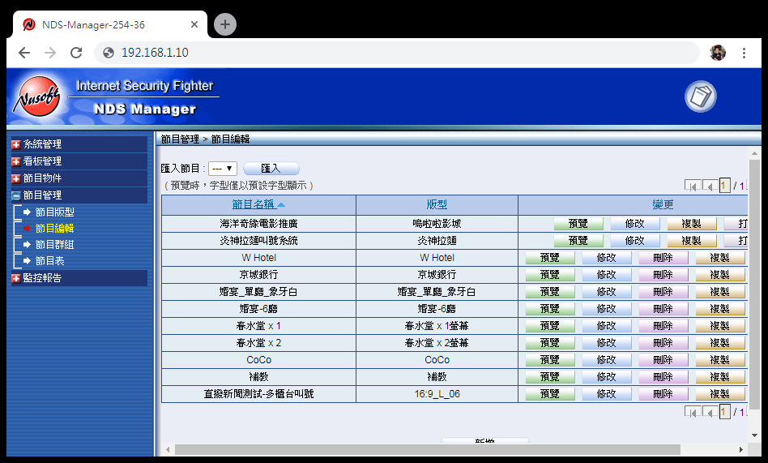
變成一個節目，可以預覽/匯入/匯出

Slide 11
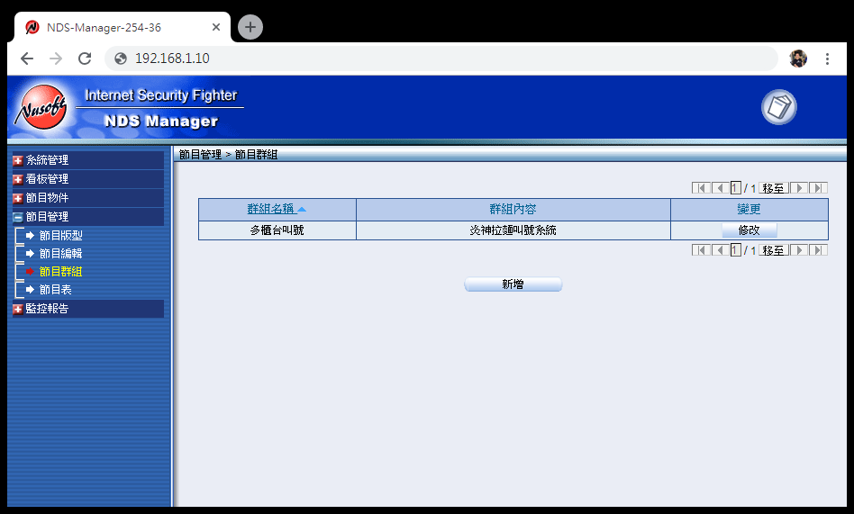
可以變成一個群組-連播

Slide 12
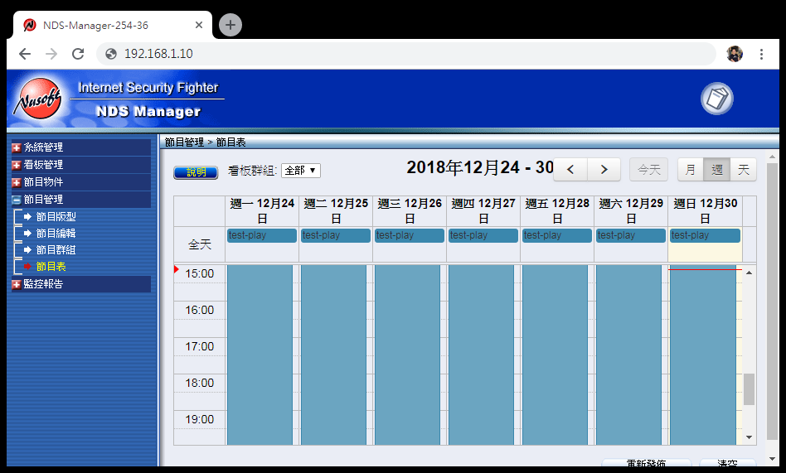
變成日周月年的播放

Slide 13
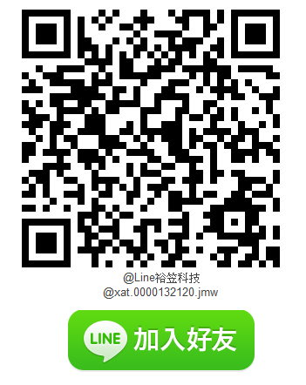
@LINE

Slide 14
The END
感謝您 !!
如果您有任何的問題
單項產品詳細簡報請洽詢各區服務處
請洽
台中:裕笠科技股份有限公司
  電話:04-2260-5121
  help@ublink.org
台北:遠豐科技股份有限公司
  電話:02-2932-1422
  help@farich.com
高雄:鉅創科技股份有限公司
  電話:07-588-1868
  kshelp@ublink.org

